Slide 1














Eurhope
La UE como hogar pero menores tutelados fuera de casa
Erasmus+ project n. 2023-2-IT03-KA220-YOU-000184370
Habilidades sociales Módulo 1
Area personal
Notes:
Se trata de un módulo de 4 horas. Puede impartirlo en una sesión o en dos sesiones de 2 horas. Como los conceptos de este módulo son profundos, organice pequeños descansos cuando considere que los alumnos necesitan algo de tiempo para digerir el contenido.
Necesitarás
-un PC/portátil con acceso a Internet y altavoz para poder escuchar los vídeos.
-Un proyector de datos para proyectar esta presentación.
-Un sombrero y medias hojas A4 con una emoción escrita en cada una de ellas para la actividad de la diapositiva 11.
-Papeles A4 y medio A4 y bolígrafos para los alumnos
Nota de FA sobre los vídeos utilizados: La mayoría de los vídeos están en inglés. Puedes añadir subtítulos si haces clic en CC en la parte inferior del vídeo. Si no ves tu idioma, haz clic en configuración, traducción automática y selecciona tu idioma. Como la mayoría de los vídeos empiezan con un breve anuncio, es aconsejable abrir el vídeo antes de la clase, saltarse el anuncio y parar. Vuelve a abrirlo cuando sea la hora y empieza. En este módulo hay dos vídeos (diapositivas 10 y 20).Símbolos utilizados en los apuntes para ayudarte a enseñar el módulo:
Se utiliza para algo que tienes que decir o leer en clase. Representa tu expresión oral.
2 Se utiliza para las instrucciones. Te da información sobre lo que tienes que hacer.
🖈 Se utiliza en cualquiera de las anteriores (hablar o instrucciones). Representa una pregunta para hacer a los alumnos, o una actividad para hacer con los alumnos.

Slide 2

En este módulo vamos a hablar sobre:
Autoconocimiento y autogestión
  Comprensión de sí mismo
  Reconocimiento y etiquetado de las emociones
Regulación emocional y gestión del comportamiento
  Técnicas para manejar las emociones en diferentes situaciones
  Encontrando tus fortalezas y debilidades
Construcción de resiliencia
  Afrontamiento de los contratiempos y la adversidad
  Afrontamiento de la incertidumbre y el estrés
Notes:
2Da la bienvenida a los alumnos. Preséntese de forma divertida, como se sugiere a continuación. A continuación, pida a los alumnos que se presenten de forma similar. Cuando todos hayan terminado, muestre la diapositiva 2 y lea el orden del día.2Hola y bienvenidos a esta clase. Juntos vamos a descubrir cosas interesantes, útiles y divertidas sobre nosotros mismos y sobre el mundo que nos rodea. Pero antes de hacerlo, vamos a presentarnos. Me llamo .... y me gustaría compartir 3 afirmaciones sobre mí: Tengo un gato. Mi color favorito es el azul. Y este no es mi color de pelo natural [puedes usar tus propias afirmaciones]. ¿Quién quiere empezar? Sólo tienes que compartir tu nombre y 3 frases sobre ti; puede ser cualquier cosa, como de dónde vienes, cuál es tu comida o artista favorito, o lo que quieras compartir.JJ¡Hola de nuevo! Entramos ahora en la parte de las competencias importantes y apasionantes para la vida. Se trata de competencias y habilidades que nos ayudan a tomar decisiones con conocimiento de causa, a afrontar exigencias y retos, a pensar de forma crítica y creativa, a comunicarnos eficazmente, a entablar relaciones sanas, a empatizar con los demás y a gestionar nuestra vida de forma sana y productiva. Examinaremos estas habilidades en diferentes módulos. En este módulo, nos ocuparemos de nuestra área personal, y hablaremos de:2Leer el temario a los alumnos

Slide 3

Autoconocimiento y autogestión
Notes:
J Empecemos por la autoconciencia y la gestión

Slide 4

¿Qué es el autoconocimiento y porqué es importante?
El autoconocimiento es la habilidad de reconocer y entender diferentes aspectos de sí mismo, incluyendo características, comportamientos y sentimientos:
Regulación emocional
Mejor toma de decisiones
Mejora de las relaciones sociales
Crecimiento personal
Salud mental
Notes:
J ¿Qué es la autoconciencia y por qué es importante? La autoconciencia implica ser conscientes de cómo nos sentimos, por qué nos sentimos así y cómo nuestras emociones y comportamientos nos afectan tanto a nosotros mismos como a los demás. También consiste en comprender nuestras fortalezas, debilidades, deseos y aversiones. En otras palabras, significa conocernos mejor a nosotros mismos. Y se puede aprender. ¿Por qué es crucial? Hay 5 razones principales: 1. 1.Regulación emocional: comprender nuestros sentimientos nos ayuda a gestionarlos y regularlos mejor y a reducir la probabilidad de comportamientos impulsivos o destructivos.
2.Mejor toma de decisiones: Comprender nuestras fortalezas, debilidades y valores, nos lleva a tomar decisiones más informadas y meditadas para ahora y para el futuro.
3.Mejores relaciones: Comprender nuestras propias emociones y comportamientos puede ayudarnos a empatizar con los demás, mejorando nuestras interacciones y relaciones sociales.
4.Crecimiento personal: El autoconocimiento nos ayuda a establecer objetivos realistas, reconocer áreas de mejora y trabajar para convertirnos en la mejor versión de nosotros mismos.
5.Salud mental: La autoconciencia es una habilidad fundamental que favorece la inteligencia emocional, la resiliencia y el bienestar general.

Slide 5
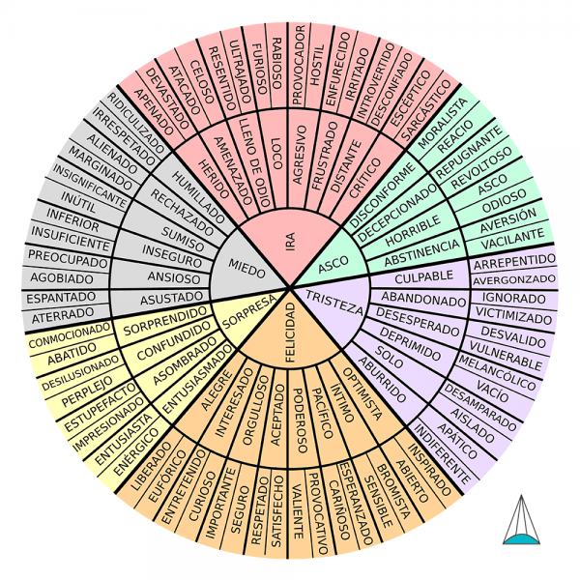
https://www.psicologosmadrid-ipsia.com/la-rueda-de-las-emociones/
Notes:
2Antes de revelar el dibujo de la rueda de los sentimientos, pregunta a los alumnos 🖈¿Sabéis cuántas emociones diferentes existen? ¿Puedes nombrar algunas emociones? Pueden ser positivas o negativas. Deja que los alumnos compartan su opinión. A continuación, haga clic para mostrar la rueda de los sentimientos y abra https://feelingswheel.com/ , que es la versión completa de la rueda de los sentimientos que aparece en la diapositiva.Hay muchas emociones diferentes y sus variaciones. Gloria Willcox creó la rueda de los sentimientos, en 1982, para ayudarnos a describir nuestros sentimientos con mayor precisión. Fascinante, ¿verdad? Por supuesto, no es una visión completa de todas las emociones posibles, pero puede servir como punto de partida para identificar y etiquetar nuestras emociones. Partiendo del centro con 7 sentimientos básicos, podemos pasar al segundo y tercer nivel2 Repasa con los alumnos un par de ejemplos. Por ejemplo. Enfadado, defraudado, traicionado. A continuación, mantén abierto el enlace de la rueda de los sentimientos y pasa a la siguiente diapositiva.J La rueda de los sentimientos nos muestra de forma sencilla que podemos expresar un sentimiento, pero que hay otro sentimiento detrás.

Slide 6
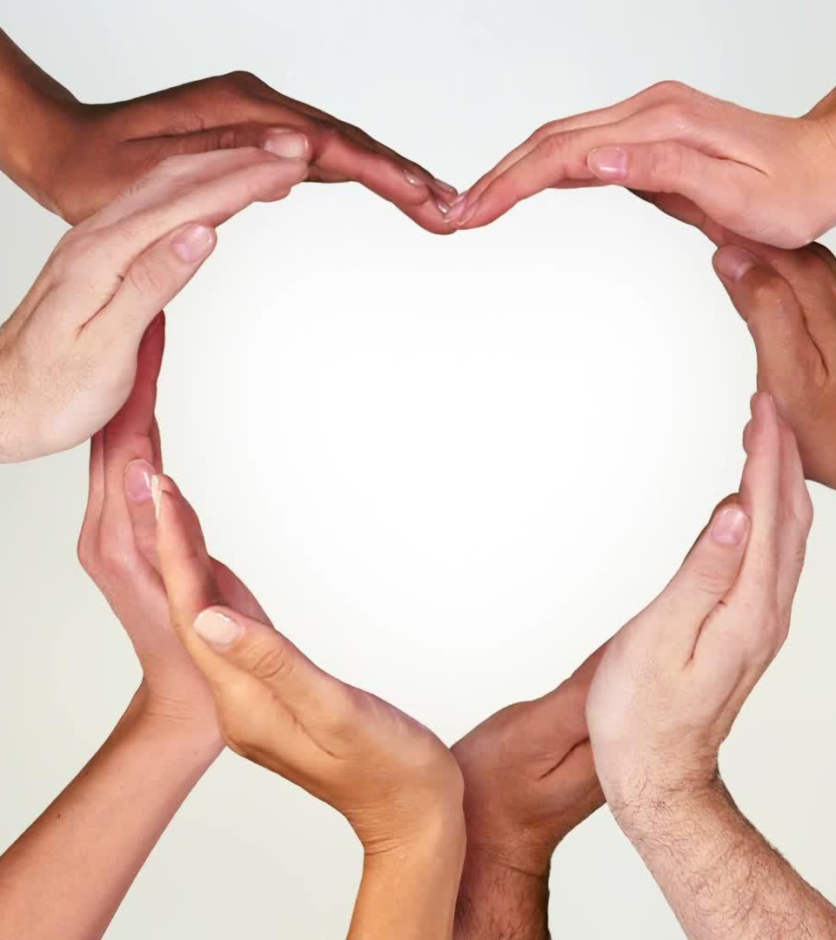
Reconocimiento y etiquetado de las emociones
Parar y reflexionar
Identificar sensaciones físicas
Reconocer las emociones
Usar etiquetas específicas
Considerar el contexto
Expresar la emoción
Notes:
JVolviendo a la autoconciencia, ésta empieza por reconocer nuestras emociones en cada momento y darles nombres concretos. Puede parecer un procedimiento fácil y sencillo, pero en muchas ocasiones, un sentimiento esconde otros sentimientos debajo, como vimos en la rueda de los sentimientos. Por ejemplo, podemos sentirnos enfadados. Pero, ¿nos sentimos enfadados porque alguien nos ha acusado de algo? ¿Nos enfadamos porque estamos cansados y hambrientos y la clase no termina? ¿Nos enfadamos porque no podemos permitirnos comprar algo? Es importante comprender nuestros sentimientos y qué los provoca para poder gestionarlos. Veamos 6 pasos para hacerlo y vamos a probarlos ahora mismo; 🖈cada uno pensará por sí mismo. Utilizaremos la rueda de los sentimientos para ayudarnos.
2Ten la rueda de los sentimientos abierta cuando leas los pasos a los alumnos. Pide a los alumnos que escriban en un papel. Explíqueles que se trata de algo personal. Dedica un minuto más o menos a cada paso, para que los alumnos puedan seguir el ejercicio. Pregúnteles si necesitan más tiempo después de cada paso
J
🖈Pausa y reflexión: Tómese un momento para detenerse y considerar lo que está sintiendo en este momento.
Identifique las sensaciones físicas: Las emociones a menudo se manifiestan físicamente. Presta atención a cualquier sensación física en tu cuerpo, como un corazón acelerado, músculos tensos o mariposas en el estómago.
Reconoce la emoción: Cuando notes una sensación física, intenta identificar la emoción correspondiente. ¿Te sientes feliz, triste, enfadado, ansioso o algo más?
Utilice etiquetas específicas: Sé lo más específico posible a la hora de etiquetar tu emoción. En lugar de decir simplemente «estoy disgustado», intenta determinar si te sientes frustrado, decepcionado o herido.
Considera el contexto: Piensa en lo que puede haber desencadenado esa emoción. Comprender el contexto puede ayudarte a entender mejor tu respuesta emocional.
Expresa la emoción: Comunica tus sentimientos, ya sea hablando con alguien de confianza, escribiendo en un diario o expresándote a través del arte o la música.
2 Puedes compartir en clase tu emoción, cómo la has reconocido y qué etiqueta le has puesto. Si alguno de los alumnos quiere compartir su propio ejemplo, permítelo.

Slide 7

Comprender las emociones fuertes
Miedo
Tristeza
Ira
Reacciones físicas
¿Con qué suele estar relacionado?
¿Cómo se expresa?
Notes:
JAhora bien, hay algunas emociones que llamamos fuertes, ya que pueden afectarnos de muchas maneras. Todos tenemos emociones fuertes alguna vez. Examinaremos juntos 3 emociones fuertes muy comunes: el miedo, la tristeza y la ira. Veremos cómo afecta al cuerpo la emoción, con qué suele estar conectada y cómo se expresa la mayoría de las veces.

Slide 8
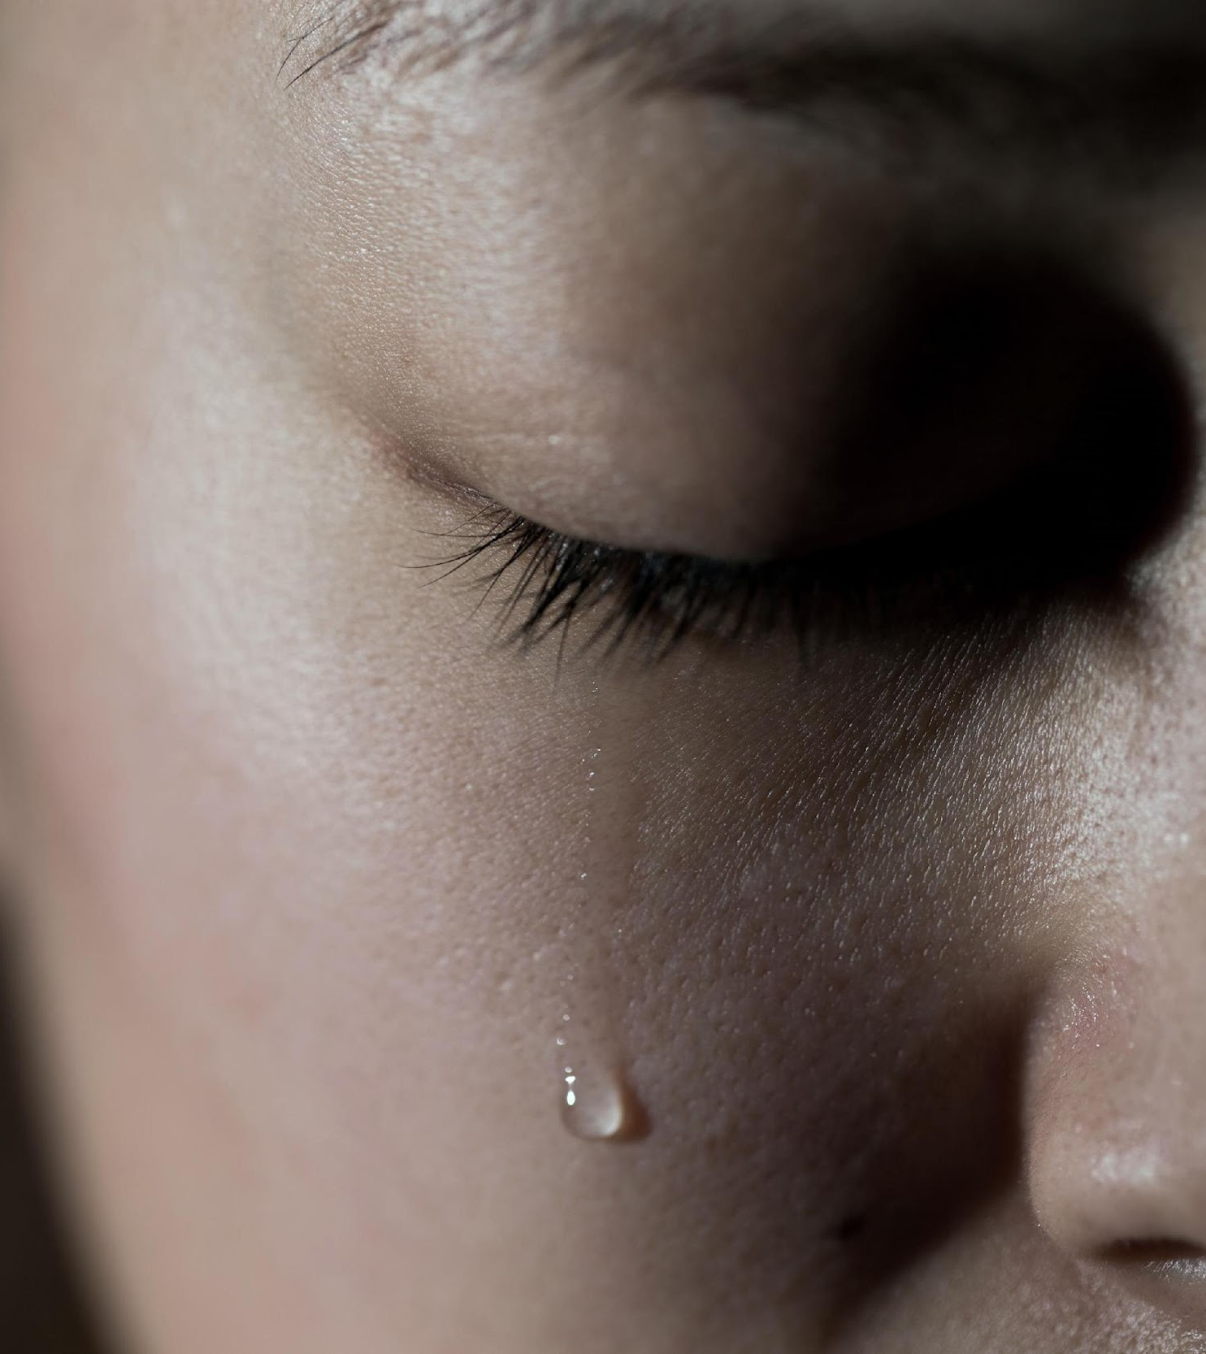
Tristeza
El metabolismo se realentiza, dándonos tiempo para llorar
Proviene de no conseguir lo que queremos o del estrés por lo que pueda pasar, o de la tristeza al perder a alguien importante
Cuando se está triste, muchas personas intentan aislarse, pero esto nos aleja de los recursos necesarios para superar la tristeza.
Está relacionada con la depression, la vergüenza, la decepción, el arrepentimiento, la culpa, el pudor y la inseguridad.
Notes:
JEmpezamos por la tristeza. Todos nos hemos sentido tristes en algún o muchos momentos de nuestra vida. Por eso, cuando nos sentimos tristes, nuestro metabolismo se ralentiza para darnos tiempo a lamentarnos. Podemos sentirnos tristes porque no hemos conseguido lo que queríamos, o por el estrés de lo que pueda pasar, por ejemplo, si estamos en paro y nos estresa encontrar un trabajo, o porque lloramos la pérdida de alguien importante para nosotros. Cuando la gente se siente triste, tiende a aislarse. Sin embargo, ésta no es una buena táctica, ya que nos aleja de recursos como amigos, profesores u otros que pueden ayudarnos a superar la tristeza. La tristeza está conectada con otras emociones, como la depresión, la vergüenza, la decepción, el arrepentimiento, la culpa, la vergüenza o la inseguridad. 🖈¿Quieres añadir alguna otra razón por la que podamos sentirnos tristes?2Pide a los alumnos que piensen en un momento en el que se sintieron tristes y cuál fue el contexto general que les generó tristeza. Si ningún alumno quiere responder, puedes dar un ejemplo personal propio.

Slide 9
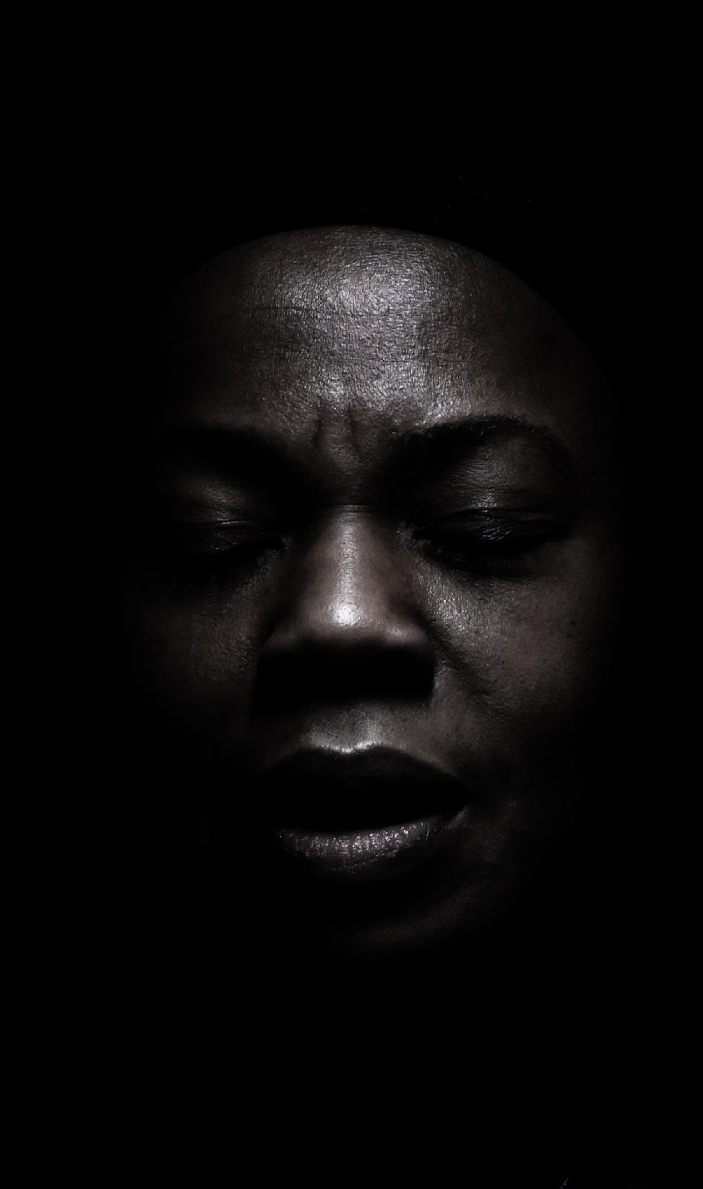
Miedo
La sangre fluye hacia las manos y tus pies para que podamos correr op luchar.
Nos inmobiliza y nos obliga a asustarnos, huir o luchar.
Se relaciona con la preocupación, la ansiedad, el estrés, el nerviosismo, el pánico y las fobias.
Notes:
J Pasamos al miedo. Una emoción muy fuerte que nos ha afectado a todos en diferentes momentos de nuestra vida. Cuando tenemos miedo, nuestro cuerpo se prepara para huir o luchar, por lo que la sangre corre a nuestros brazos y piernas. El miedo puede paralizarnos y puede obligarnos a asustarnos, huir o luchar, dependiendo de nuestro carácter y de la situación. El miedo está relacionado con la preocupación, la ansiedad, el estrés, el nerviosismo, el pánico y diferentes fobias. 🖈¿Tenías miedo a la oscuridad cuando eras más joven? ¿Tienes miedo a las arañas o a los animales? Hay muchos ejemplos y variaciones del miedo.

Slide 10

Ira
La sangre fluye hacia las manos para luchar
Es una de las emociones más peligrosas, porque es energizante, genera impulsos. Cuanto más a menudo estamos enfadados, menos excitación necesitamos para permanecer en este estado.
Puede ser una expresión de frustración, estrés, ansiedad, pérdida, confusion, vergüenza, celos, rechazo, amenaza, etc
Iceberg de la ira🡪
Notes:
JFinalmente, ira. Espero que no sientas rabia por estar aquí. Cuando nos enfadamos, la sangre corre a nuestras manos para que podamos luchar si es necesario. La ira es una de las emociones más peligrosas porque, en lugar de inmovilizarnos, como el miedo, nos da energía y nos impulsa. Cuanto más a menudo estemos enfadados, más fácil nos resultará permanecer en ese estado. La ira puede ser una expresión de diferentes emociones ocultas, como frustración, estrés, ansiedad, pérdida, confusión, vergüenza, celos, rechazo o amenaza. Veamos un vídeo relevante.2Después de mostrar el vídeo, pregunta a los alumnos si tienen alguna duda sobre las diferentes emociones o si quieren hacer algún comentario sobre el vídeo. A continuación, pasa a la siguiente diapositiva.

Slide 11
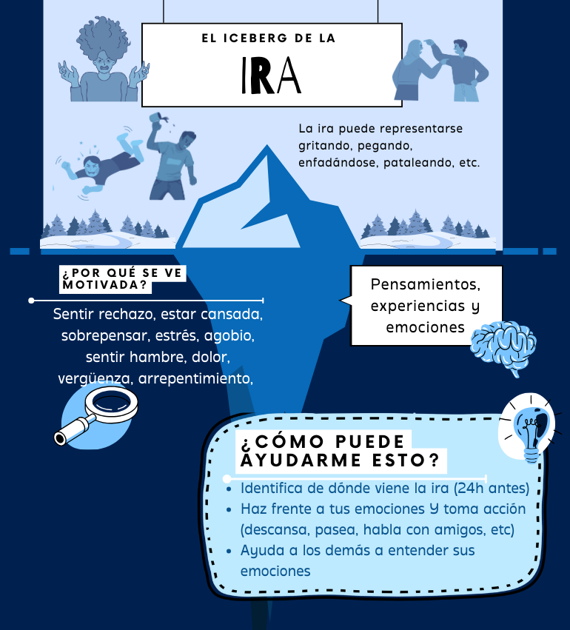

Slide 12
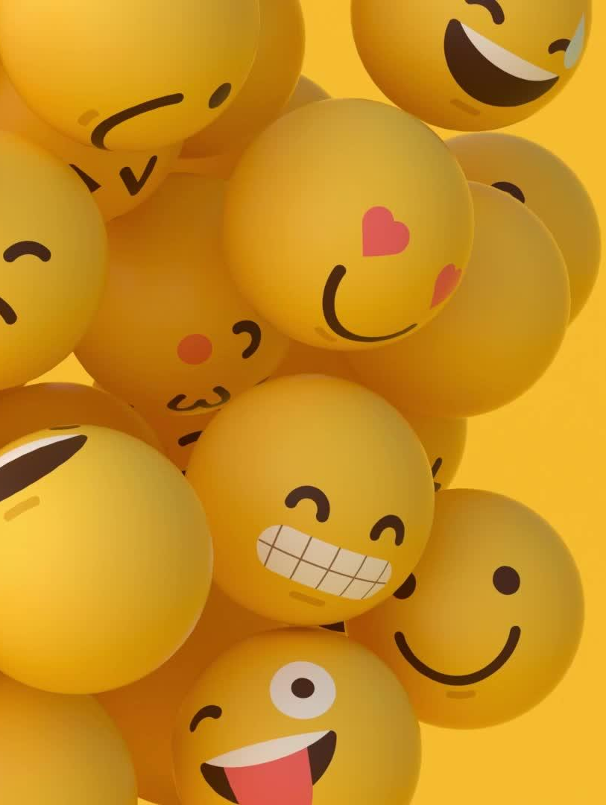
¿Puedes identificar tus emociones?
Notes:
JAhora que hemos hablado de las distintas emociones, vamos a jugar a un juego.2Escribe diferentes emociones en trozos de papel y ponlos en un sombrero. Puedes utilizar: enfado, miedo, alegría, confusión, sorpresa o cualquier otra. La rueda de los sentimientos puede ayudarte a elegir. Pide a un alumno que elija un papel y represente la emoción sin hablar. A continuación, los demás alumnos tendrán que adivinar qué emoción se está representando. Esto ayuda a los alumnos a identificar lo que sienten los demás y cómo las emociones pueden mostrarse de forma diferente. Dependiendo del tiempo que quieras dedicar, puedes jugar a este juego con 3-4 alumnos, probando diferentes emociones.

Slide 13
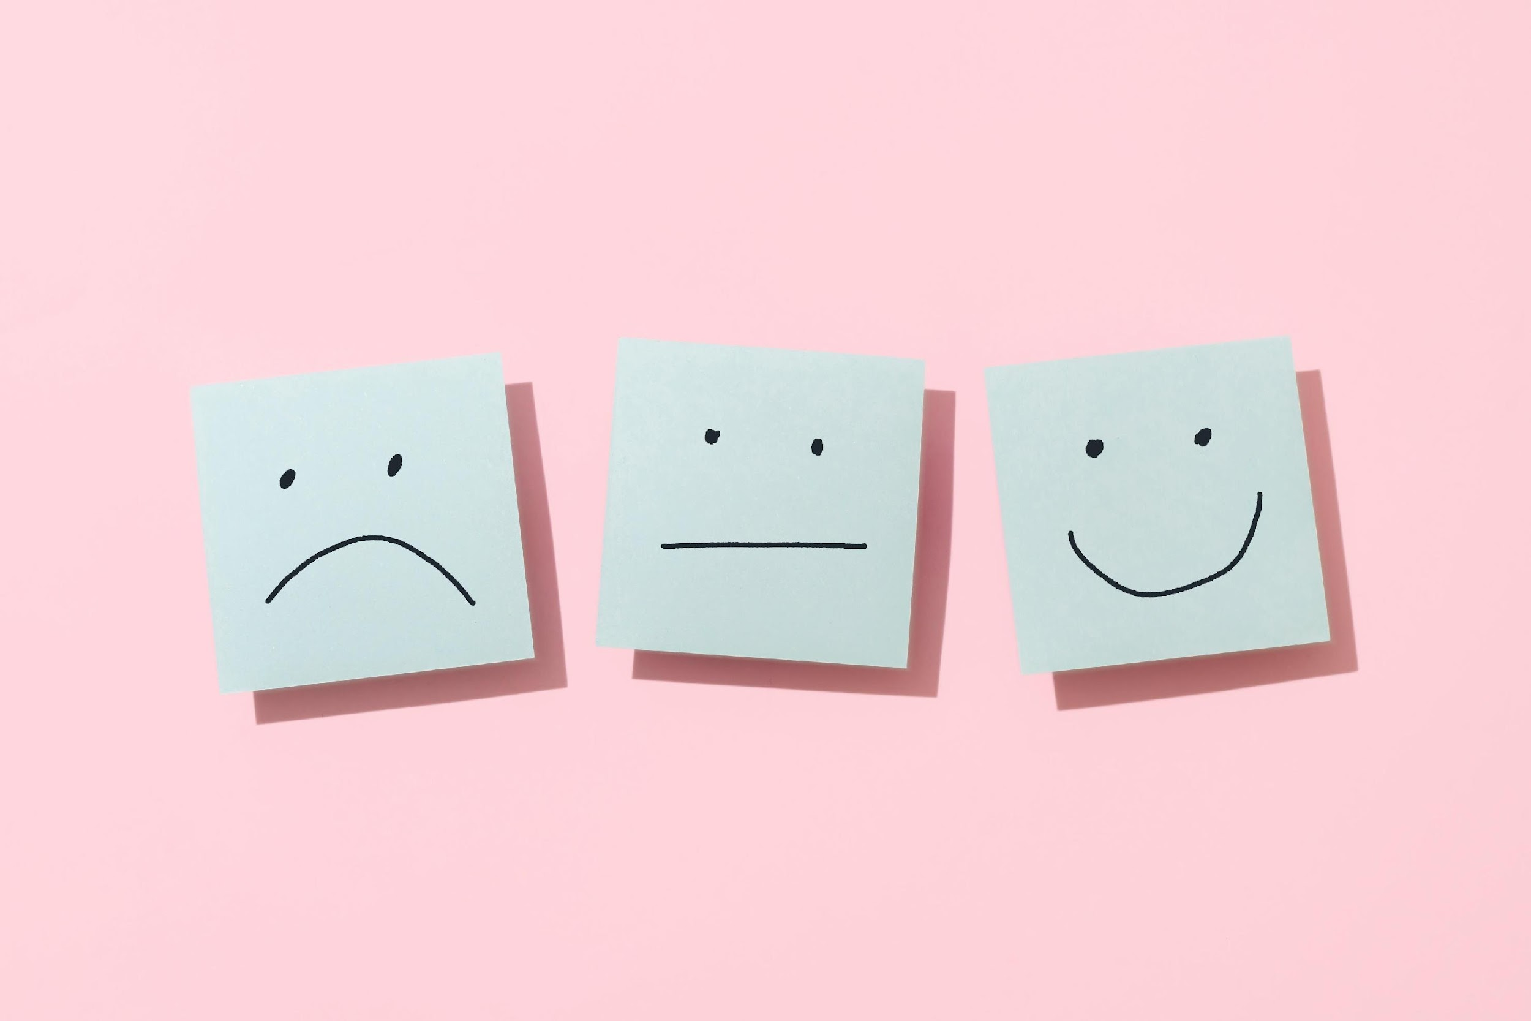
Regulación emocional y gestión del comportamiento
Notes:
J¡Eso fue divertido! ¡Y hay muchos buenos actores en esta clase! ¡Acuérdate de nosotros cuando te hagas famoso! Ahora, pasemos a cómo podemos regular nuestras emociones y gestionar nuestro comportamiento.

Slide 14

Regulación emocional
Tu controlas tus emociones, no ellas a ti.
No hay emociones equivocadas, todas son válidas.
No puedes controlar como te sientes frente a las circunstancias o eventos. Los sentimientos iniciales que tienes como respuesta a eventos, están siempre bien.
Lo que puedes controlar es como eliges reaccionar y responder cuando las emociones son más intensas
Solo porque tus sentimientos y emociones sean válidos, no significa que sea una excusa para comportarte como quieras.
Notes:
JLa regulación emocional o autogestión, como la llamamos, es la capacidad de controlar nuestras emociones para que ellas no nos controlen a nosotros. Debemos tener en cuenta que no existen emociones equivocadas. Todas son válidas. En diferentes circunstancias podemos sentir sentimientos positivos o negativos, y eso está bien. No podemos controlar cómo nos sentimos ante las circunstancias o los acontecimientos. Los sentimientos iniciales que tenemos en respuesta a los acontecimientos siempre están bien. Por ejemplo, cuando alguien nos empuja intencionadamente, probablemente nos sintamos irritados. Esto es algo que no podemos controlar, y está bien. Sin embargo, lo que sí podemos controlar es cómo elegimos reaccionar cuando una emoción se intensifica. En nuestro ejemplo anterior, que nos sentimos irritados, podemos decidir dejarlo pasar, devolver el empujón, gritar, etc. Que nuestros sentimientos sean válidos no significa que tengamos excusa para comportarnos como queramos. Esto es algo que debemos recordar.

Slide 15

Normalmente, cuando tenemos un sentimiento que no nos gusta…
Intentamos deshacernos de ella, ya sea mediante la resolución de problemas (racionalizar el problema) o intentando controlar cómo nos sentimos («deja de sentirte triste»)
O
Intentamos bloquearlos o evitarlos
Esto no funciona. El esfuerzo invertido en estas acciones hacen el sentimiento peor o más intense.
¿Entonces, qué es lo que realmente funciona?
Notes:
JAhora, veamos cómo podemos manejar nuestras emociones. Normalmente, cuando experimentamos un sentimiento negativo, intentamos deshacernos de él, racionalizándolo o intentando controlar cómo nos sentimos -nos solemos decir a nosotros mismos deja de sentirte triste- o intentamos bloquearlo y evitarlo. Ninguna de estas estrategias funciona. Al contrario, si ponemos empeño en alguna de ellas, empeoramos o intensificamos el sentimiento. Entonces, ¿qué podemos hacer realmente?

Slide 16

Aceptar el sentimiento
En lugar de luchar con los sentimientos negativos, acepta que los están sintiendo.
Nómbralos y conócelos. Darle un nombre específico a los sentimientos te ayuda a entenderlos mejor y suele tomar sus dimensiones reales en lugar de escalar.
Valídalos. No juzgues el sentimiento “No debería estar triste” pero permítete sentirlo. Esto no significa que te guste o que no quieras cambiarlo, sino solo que reconozcas la presencia del sentimiento específico en ese momento específico.
Actuar en sentido contrario. Por ejemplo, cuando estás furioso, intentas atarcarlo y luchar contra ello. Esto puede irritarte incluso más y que la situación escale hasta explotar. En lugar de esto, puedes actuar en sentido contrario, para dar un paso atrás y quitarte de esta situación. Esto hará que te sientas más calmado gradualmente.
Notes:
En lugar de luchar contra un mal presentimiento, hay que aceptarlo. ¿Y qué significa esto? ¿Recuerdas la rueda de los sentimientos? Tenemos que poner nombre a nuestro sentimiento y reconocerlo. Cuando le ponemos una etiqueta o un nombre al sentimiento, lo entendemos mejor. Y en lugar de darle demasiada importancia, lo situamos en su dimensión real. A continuación, tenemos que validar el sentimiento. Recuerda que todos los sentimientos son válidos. Así que, en lugar de juzgarnos por sentirnos mal, tristes, enfadados o lo que sea, debemos darnos permiso para sentirlo. No significa que nos guste o que no queramos cambiarlo, sino simplemente que reconocemos la presencia de ese sentimiento en ese momento concreto. Después, podemos actuar en sentido contrario y alejarnos de la situación. Recuerda que no podemos controlar cómo nos sentimos, pero sí cómo reaccionamos cuando sentimos algo. Por ejemplo, cuando estamos enfadados, nos entran ganas de luchar y atacar. Pero podemos optar por hacer lo contrario, retirarnos de la situación. Esto nos ayudará a calmarnos. Esta técnica necesita práctica antes de que podamos aprovecharla totalmente, pero merece la pena probarla.

Slide 17
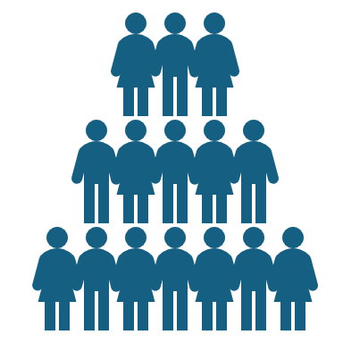


Mantente en el lado positivo
Siempre va a haber gente en mejor y en peor posición que tu.
Intenta apreciar lo que tienes
Vamos a “contar juntos nuestras bendiciones”. Busquemos y hagamos una lista de 5 cosas por las que estamos agradecidos esta semana.
Notes:
JTenemos que intentar mantenernos en el lado positivo como actitud general. Todos nos enfrentamos a dificultades, problemas o tragedias muchas veces en nuestra vida. Pero mientras respiremos podemos cambiar nuestra vida a mejor. Algunas personas son optimistas por naturaleza y otras pesimistas. De nuevo, tenemos que centrarnos en la realidad y no exagerar con ningún problema al que nos enfrentemos. Siempre hay y habrá personas en mejor y peor situación que nosotros. Esto es algo sobre lo que no tenemos ningún poder. Para mantenernos en el lado positivo, tenemos que concentrarnos y apreciar regularmente todas las cosas buenas de nuestra vida, o nuestras bendiciones, como las llamamos. Podemos intentar contar juntos nuestras bendiciones para esta semana. 🖈Tómate 5 minutos para pensar en 5 cosas positivas que te hayan pasado esta semana, o cosas por las que te sientas agradecido. Escríbelas. Esta lista es personal. No tienes que compartirla con nadie más. Al fin y al cabo, son tus bendiciones. Aquí tienes algunas ideas: ¿recibiste ayuda de alguien en algo? ¿Has ayudado a alguien y te has sentido bien por ello? ¿Has sacado buena nota en un examen? ¿Has conocido a un nuevo amigo? ¿Has resuelto un problema con eficacia? ¿Te has enterado de una buena noticia?2Deja tiempo a los alumnos para que piensen y escriban sus bendiciones.J¡Genial! Intentemos contar nuestras bendiciones cada semana. Pronto empezaremos a centrarnos en las cosas buenas, en lugar de en las malas.

Slide 18



Entendiendo nuestras fortalezas y debilidades
…………..
…………..
…………..
…………..
…………..
…………..
Notes:
JRecuerda que el autoconocimiento también tiene que ver con el reconocimiento de nuestros puntos fuertes y débiles. Para afrontar mejor cualquier situación de nuestra vida (escuela, trabajo, deporte, arte, etc.) es útil saber cuáles son nuestros puntos fuertes. Podemos apoyarnos en nuestros puntos fuertes para afrontar eficazmente un reto. También es útil saber cuáles son nuestros puntos débiles. Éstos pueden hacer que un problema parezca peor o pueden detener nuestro progreso. Si reconocemos nuestros puntos débiles, es más fácil trabajar en ellos para mejorarlos. 🖈Toma un papel y escribe 3 de tus principales puntos fuertes. A continuación, enumera 3 de tus principales debilidades. Una vez elegidos los rasgos que necesitas mejorar, piensa y describe brevemente cómo intentarás mejorarlos. Aquí tienes una lista de algunos puntos fuertes y débiles que puede darte ideas para tu propia lista.2 Una vez introducidas las instrucciones, pasa a la siguiente diapositiva y mantenla abierta hasta que finalice el ejercicio.

Slide 19
Fortalezas
Adaptabilidad
Asertividad
Atención al detalle
Capacidad de comunicación
Compasión
Confianza
Valentía
Creatividad
Pensamiento crítico
Toma de decisiones
Empatía
Equidad
Flexibilidad
Perdón
Fijación de objetivos
Gratitud
Honestidad
Independencia
Iniciativa
Habilidades interpersonales
Liderazgo
Lealtad
Apertura de mente
Organización
Paciencia
Resolución de problemas
Resiliencia
Ingenio
Respeto
Responsabilidad
Autoestima
Automotivación
Trabajo en equipo
Gestión del tiempo
Tolerancia
Fiabilidad
Debilidades
Desorganización
Intolerancia
Falta de habilidades comunicativas
Falta de compasión
Falta de confianza
Falta de creatividad
Falta de decisión
Falta de regulación emocional
Falta de empatía
Falta de flexibilidad
Falta de concentración
Falta de habilidades interpersonales
Falta de motivación
Falta de paciencia
Falta de respeto
Falta de autocontrol
Falta de autoestima
Falta de compañerismo
Falta de gestión del tiempo
Pensamiento negativo
Perfeccionismo
Procrastinación
Rigidez
Notes:
2Cuando los alumnos hayan terminado, diles que guarden esta lista, que la repasen y que reflexionen sobre ella a su propio ritmo y en su tiempo.

Slide 20

Construyendo resiliencia
Notes:
J Ahora, en la última parte de este módulo, nos centraremos en cómo desarrollar la resiliencia. En palabras sencillas, la resiliencia es la capacidad de recuperarse rápidamente de las dificultades a las que nos enfrentamos en la vida.

Slide 21

3 verdades universales
La incertidumbre es la única Certeza que hay.
Convertirse es mejor que simplemente ser. La inteligencia y las habilidades pueden ser cultivadas con esfuerzo y Constancia.
El fracaso es parte de la vida de cualquier persona. Aprender de los fallos te prepara para el éxito que buscas! https://youtu.be/hV40u2FNFBk?feature=shared
Notes:
JAntes de hablar de cómo podemos prepararnos para los momentos difíciles, veamos juntos 3 verdades universales. En primer lugar, la única certeza en la vida es que nada es seguro. Lo que es válido hoy, puede no serlo mañana. Hay personas que empezaron sin nada y ganaron mucho durante su vida, y otras que empezaron con todo y lo perdieron todo de la noche a la mañana. Pensemos en un terremoto. Puede que tengamos una casa o un coche bonitos, y que tras el terremoto lo perdamos todo y nos veamos obligados a empezar de cero otra vez. Las cosas cambian rápidamente para bien o para mal. No podemos cambiarlo. Sólo podemos ser fuertes para afrontar las situaciones que se avecinan. En segundo lugar, llegar a ser es mejor que ser. Por ejemplo, convertirse en un buen estudiante es mejor que serlo desde el principio. Porque para llegar a ser un buen estudiante, nos hemos esforzado, hemos adquirido habilidades importantes, hemos superado dificultades. Eso significa que somos más fuertes que alguien que sólo cuenta con su inteligencia para sacar buenas notas. Si más adelante los estudios se complican, el inteligente lo pasará mal porque no ha aprendido a esforzarse. El estudiante que ha mejorado gracias al esfuerzo, lo tendrá más fácil, ya que se ha determinado y conoce el camino que hay que seguir.
Por último, e igualmente importante, es que no ha habido ninguna persona en la tierra que haya tenido éxito todo el tiempo. Todas las personas fracasan en alguna etapa de su vida, y algunas fracasan muchas veces antes de triunfar. No debemos tener miedo al fracaso. Forma parte de la vida. Si analizamos el fracaso, obtendremos valiosas lecciones que nos ayudarán a triunfar con el tiempo. Veamos ejemplos de personajes famosos que han fracasado, y vuelto a fracasar, antes de triunfar.
2Intenta suscitar un debate con los alumnos sobre las verdades universales. Pregúntales si pueden dar ejemplos que demuestren esas verdades. Si los alumnos se muestran reacios a decir nada, habla del vídeo y comprueba si les ha impresionado o inspirado.
.

Slide 22
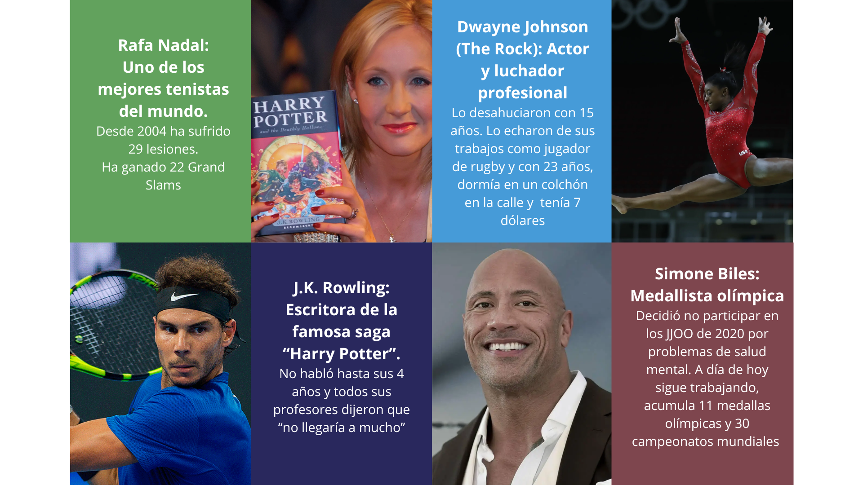

Slide 23

Prepárate para los tiempos difíciles
Cuídate; física, mental y espiritualmente.
Mira las cosas con perspectiva.
Toma el control: los malos tiempos nos hacen sentir fuera de control. Deja que la situación evolucione y ocúpate de las pequeñas cosas cotidianas que aún puedes controlar.
Habla con alguien: no estás solo. Puedes llamar a la Línea Telefónica de Ayuda a Niños y Adolescentes: 116111. Llamar a este teléfono de ayuda es gratuito y está disponible todos los días del año a todas horas.
Notes:
Como decíamos, los momentos difíciles, como el fracaso, o la tragedia, o la pérdida, llegan en varias etapas de la vida y, en la mayoría de los casos, no hay nada que podamos hacer para evitarlos. Hagamos lo que podamos: prepararnos para los momentos difíciles. ¿Cómo?
En primer lugar, debemos cuidarnos. La buena salud es un requisito previo para hacer frente a cualquier dificultad. Por buena salud entendemos nuestro cuerpo, nuestra mente y nuestro espíritu. Tenemos que cuidar nuestro cuerpo, mantener nuestra mente activa y alerta, cuidar nuestro espíritu: meditar, rezar o hacer cualquier cosa que nos dé paz.
Poner las cosas en perspectiva. Debemos intentar dar un paso atrás, pensar en el panorama general y adquirir un sentido de la perspectiva. Esto no es fácil de hacer cuando estamos demasiado cerca de una situación. Es mejor esperar a que pase el tiempo para adquirir perspectiva. Pero es útil ver la situación en su dimensión realista y en relación con nuestras acciones y con el resto del mundo que nos rodea. También ayuda comparar la situación con otra. Por ejemplo: hemos suspendido un examen. Es como si un cocinero no hubiera conseguido hacer nata montada para una tarta. Podemos volver a hacer el examen, como el cocinero puede hacer una nueva nata montada.
Tomar el control: muchas cosas están fuera de nuestro control, y las situaciones difíciles no son una excepción. No podemos cambiar la situación.Debemos dejar que evolucione y termine, y ocuparnos de las cosas cotidianas que aún podemos controlar.Por ejemplo, nuestro amigo ha decidido romper con nosotros y no podemos hacer nada para cambiar la situación.Nos sentimos tristes, incluso deprimidos.Al principio no podemos controlarlo.Pero podemos esforzarnos por levantarnos de la cama, vestirnos, salir, ocuparnos de nuestras aficiones.Con el tiempo, la vida volverá a la normalidad y estaremos preparados para conocer a una nueva pareja.Pedir ayuda.Si sentimos que no podemos manejar una situación difícil, podemos hablar con un profesor o un psicólogo.También existe la línea de ayuda europea para niños y adolescentes a la que podemos llamar gratuitamente desde un teléfono fijo o móvil.
2Todos los consejos anteriores requieren tiempo para digerirlos, incluso para las personas mayores.Di a los alumnos que pueden revisar esta presentación en cualquier momento, y que pueden comentar el contenido con sus profesores o cuidadores si necesitan ayuda.Pregúntales si quieren comentar algún punto y da por finalizado el módulo.

Slide 24








Eurhope
EU as a solidarity's house for minors out of home
Erasmus+ project n. 2023-2-IT03-KA220-YOU-000184370
Funded by the European Union. Views and opinions expressed are however those of the author(s) only and do not necessarily reflect those of the European Union or the European Education and Culture Executive Agency (EACEA). Neither the European Union nor EACEA can be held responsible for them.

